Slide 1
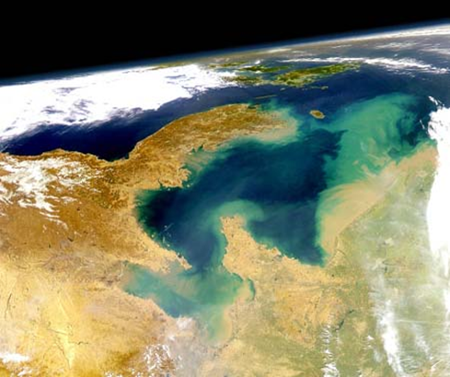
الأعجاز العلمي في القرآن (ج3)
إعداد أ.م. د . بان حميد فرحان
أستاذة الادب الاسلامي والنقد العربي
المثال الآخر: الحواجز المائية بين البحار
قال تعالى:  مرج البحرين يلتقيان بينهما برزخ لا يبغيان فبأي آلاء ربكما تكذبان يخرج منهما اللؤلؤ والمرجان فبأي آلاء ربكما تكذبان.
وبعد العام 1962م عُرِف دور الحواجز البحرية في تهذيب خصائص الكتل المائية العابرة من بحر إلى بحر لمنع طغيان أحد البحرين على الآخر وليحافظ كل بحر على خصائصه وحدوده.

Slide 2
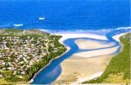
قال تعالى : ((مرَجَ الْبَحْرَيْنِ يَلْتَقِيَانِ . َيْنَهُمَا بَرْزَخٌ لَّا يَبْغِيَانِ))
وقد أكتشف الباحثون أن مياه البحار لا تمتزج مع بعضها البعض، بل لقد وجدوا أن مياه البحر الأبيض المتوسط لا تمتزج بمياه المحيط الاطلنطي عند جبل طارق. فهناك إلتقاء وبينهما حاجز ،

Slide 3
تحدث القرآن الكريم عن وجود هذه الظاهرة العجيبة في ثلاث آيات قرآنية:
في قوله تعالى: (وَهُوَ الَّذِي مَرَجَ الْبَحْرَيْنِ هَذَا عَذْبٌ فُرَاتٌ وَهَذَا مِلْحٌ أُجَاجٌ وَجَعَلَ بَيْنَهُمَا بَرْزَخًا وَحِجْرًا مَحْجُورًا) [الفرقان: 53]
وقوله عز وجل : (أَمَّنْ جَعَلَ الأرْضَ قَرَارًا وَجَعَلَ خِلالَهَا أَنْهَارًا وَجَعَلَ لَهَا رَوَاسِيَ وَجَعَلَ بَيْنَ الْبَحْرَيْنِ حَاجِزًا أَإِلَهٌ مَعَ اللَّهِ بَلْ أَكْثَرُهُمْ لا يَعْلَمُونَ ) [النمل: 61]
وقوله سبحانه: ( مَرَجَ الْبَحْرَيْنِ يَلْتَقِيَانِ بَيْنَهُمَا بَرْزَخٌ لَا يَبْغِيَانِ فَبِأَيِّ آلَاءِ رَبِّكُمَا تُكَذِّبَانِ ) [الرحمن: 19-21]

